Slide 1


INICIAR
INSTRUÇÕES
RANKING
SAIR

Slide 3
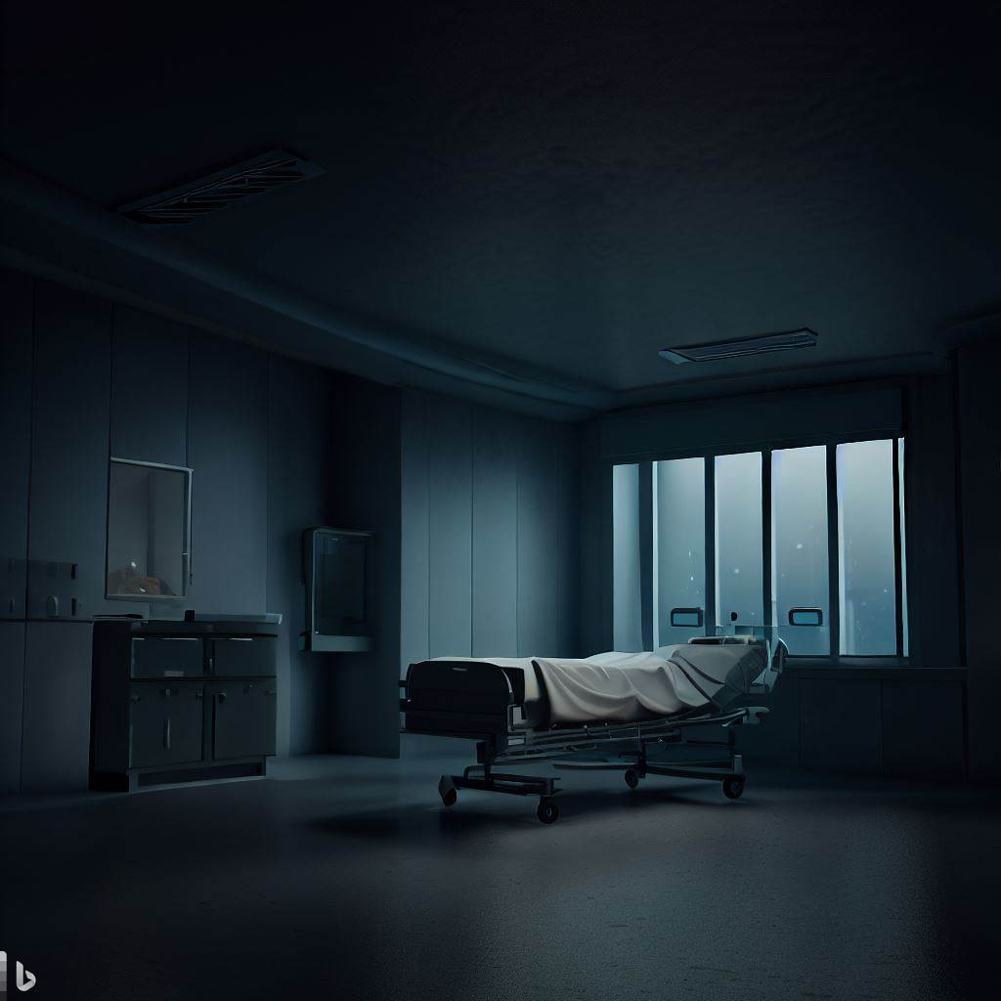




Slide 4


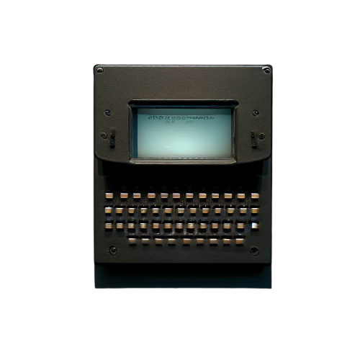

Slide 5


Tuberculose pulmonar -> A15
Diverticulite aguda -> K57
Cisto branquial -> Q18.0
Aspergilose pulmonar -> B44
Colecistite aguda -> K81
Lipoma -> D17
Linfoma -> C81
Apendicite aguda -> K35
Câncer de pulmão -> C34
Granulomatose de Wegener -> M31.3
Carcinoma de glândula salivar -> C07
Cólica renal -> N23

Slide 6

Qual é o diagnóstico mais provável para um paciente de 45 anos que apresenta um nódulo indolor na região submandibular direita, com aumento progressivo há 6 meses? O exame de ultrassonografia mostra uma massa hipoecóica, bem delimitada, com calcificações internas e fluxo vascular periférico.
Cisto branquial
Carcinoma de glândula salivar
Linfoma
Lipoma

Slide 7
Qual é o diagnóstico mais provável para um paciente de 50 anos que apresenta tosse seca, dispneia e dor torácica há 3 semanas? O exame de radiografia de tórax mostra uma opacidade nodular no lobo superior direito, com bordas irregulares e halo de vidro fosco. O exame de tomografia computadorizada de tórax confirma a presença do nódulo e mostra também linfonodos mediastinais aumentados.
Tuberculose pulmonar
Câncer de pulmão
Granulomatose de Wegener
Aspergilose pulmonar

Slide 8
Qual é o diagnóstico mais provável para um paciente de 40 anos que apresenta dor abdominal intensa e contínua na fossa ilíaca direita, com irradiação para a região lombar direita, associada a náuseas e vômitos? O exame de ultrassonografia de abdômen mostra uma dilatação do ureter direito, com presença de um cálculo de 5 mm no seu terço distal. O exame de urina mostra hematúria microscópica e leucocitúria.
Colecistite aguda
Apendicite aguda
Cólica renal
Diverticulite aguda

Slide 9
Notes:
🍐 This is a Pear Deck Web Slide.
🍐 To edit the type of question, go back to the "Ask Students a Question" in the Pear Deck sidebar.

Slide 10
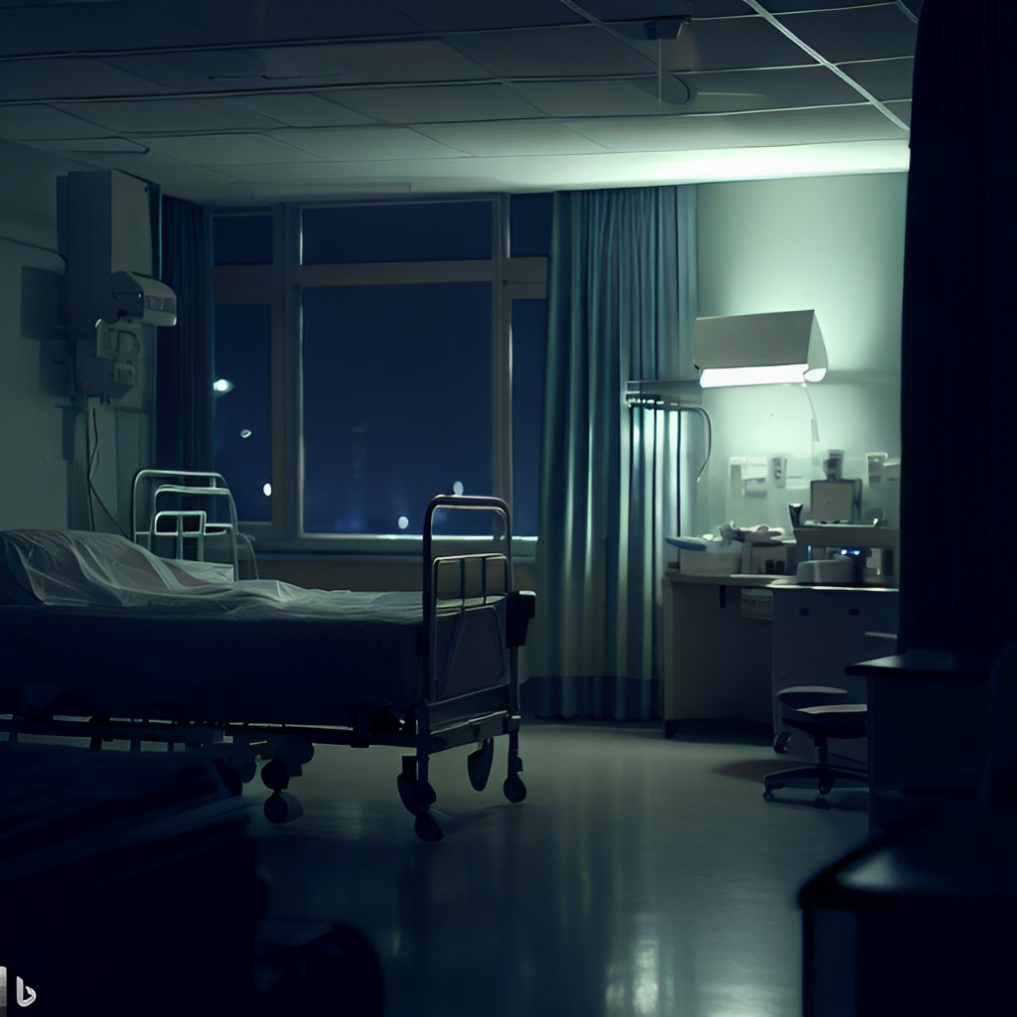



Slide 11


Slide 12
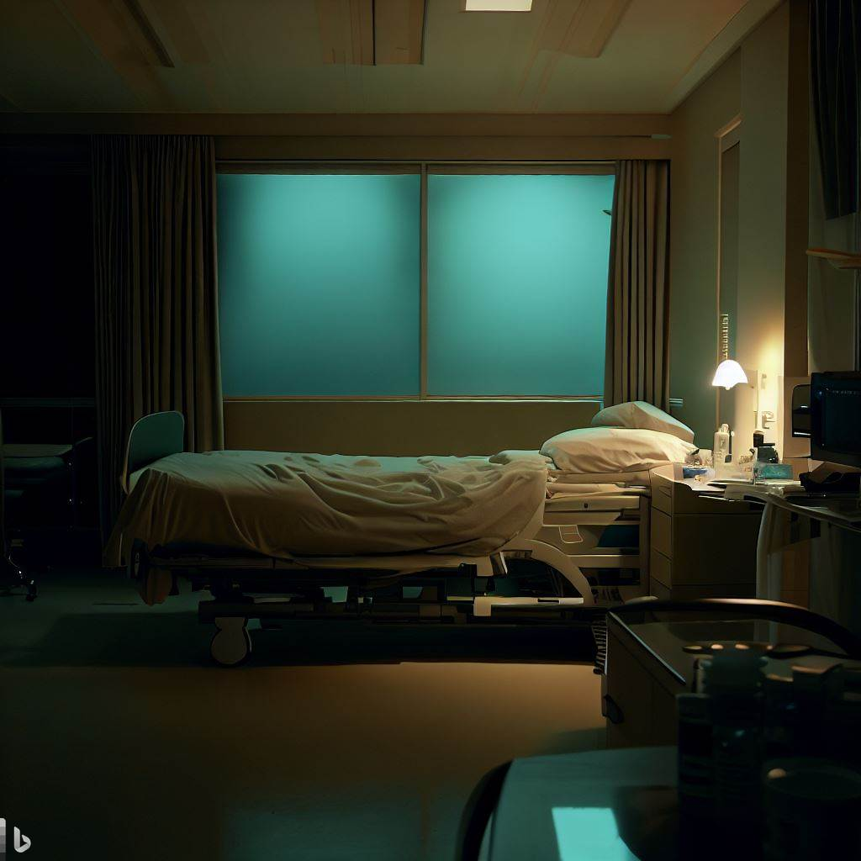



Slide 14


Slide 15
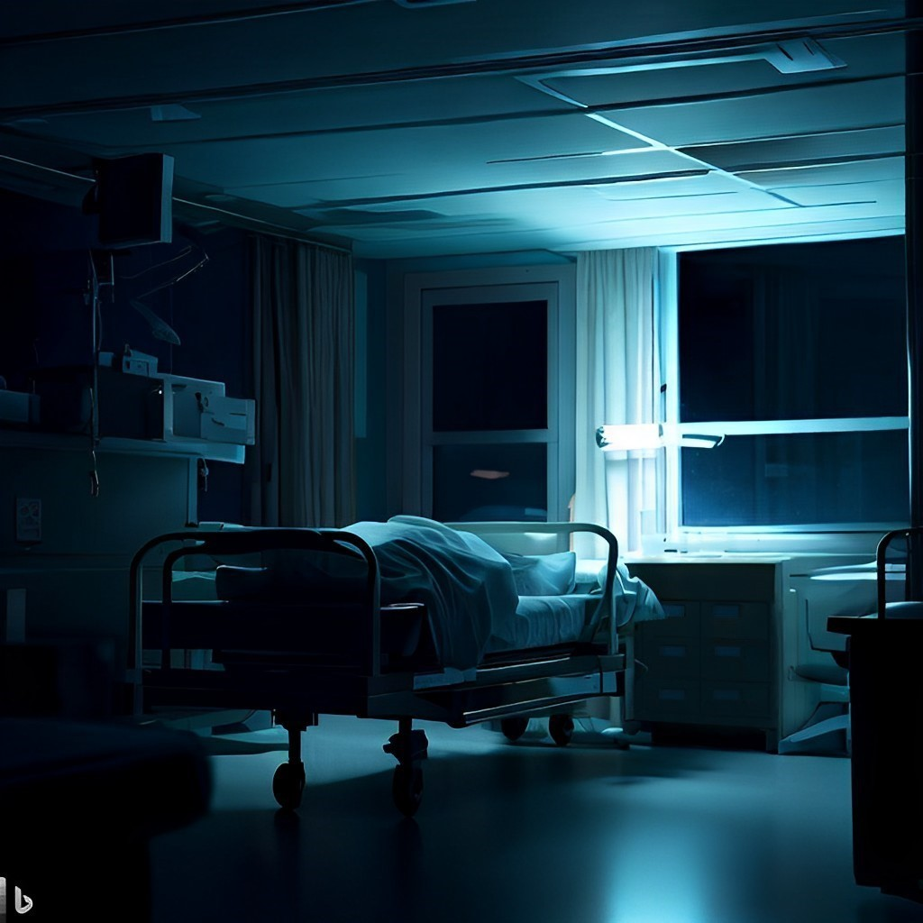

Slide 16


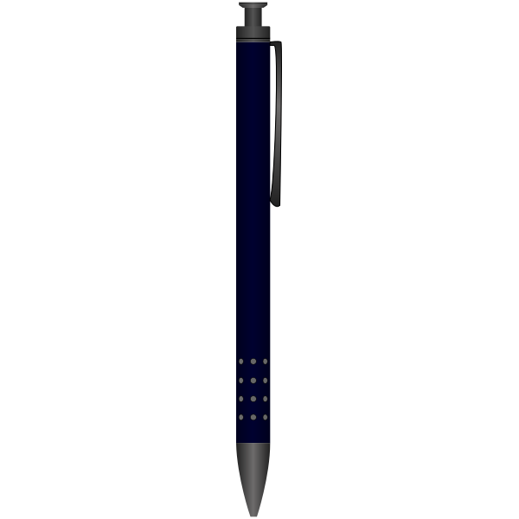



Slide 18


Slide 19
